Slide 1
PRVNÍ SADY ÚKOLŮ
Programování pro mobilní platformy
Tomáš Cink Jana Bláhová

Slide 2
Změna názvu buildu

Slide 3
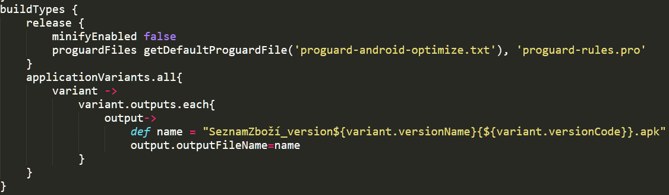
Obsluha kliknutí tlačítka
Build.gradle

Slide 4
Porovnání ceny zboží

Slide 5
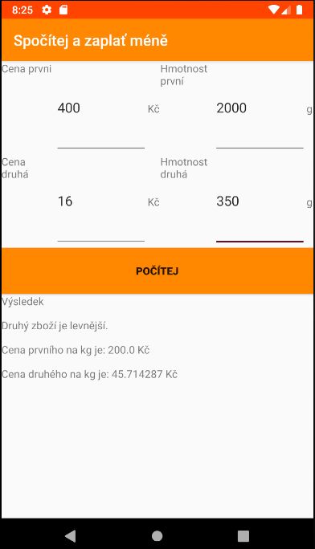
APLIKACE

Slide 6
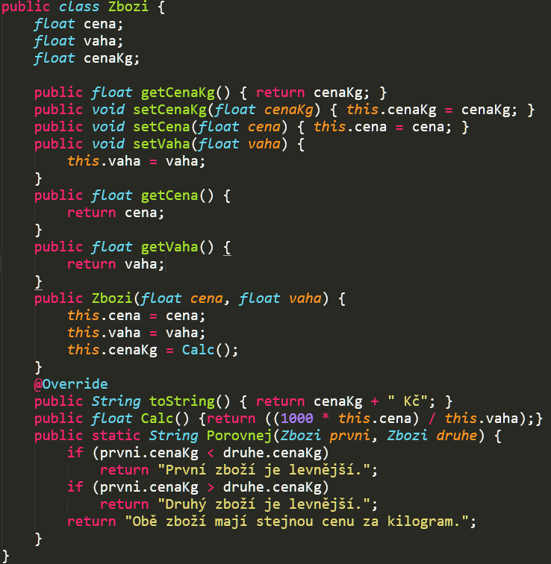
Třída zboží

Slide 7
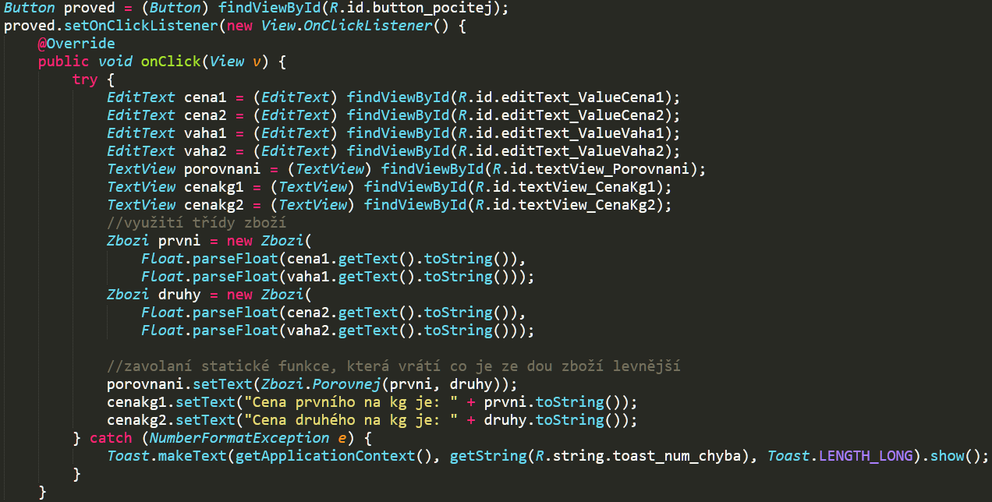
Obsluha kliknutí tlačítka

Slide 8
Přechody aktivit

Slide 9
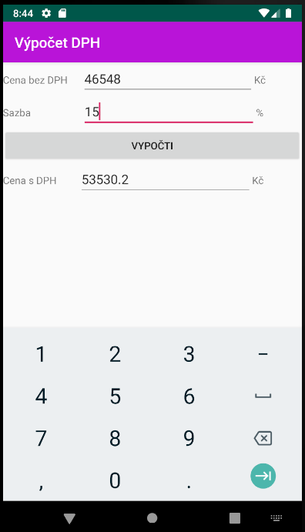
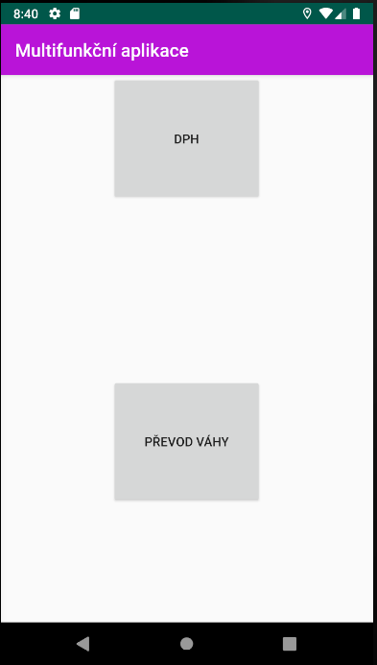
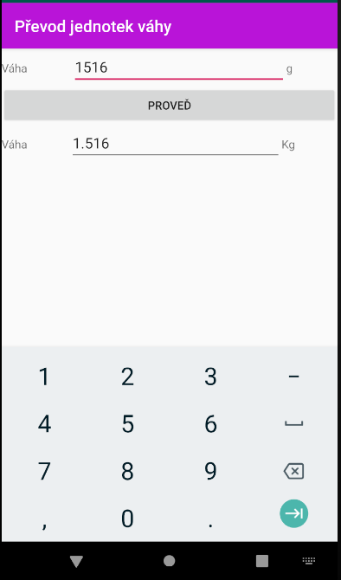
Aplikace

Slide 10
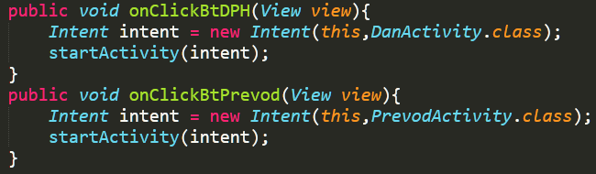
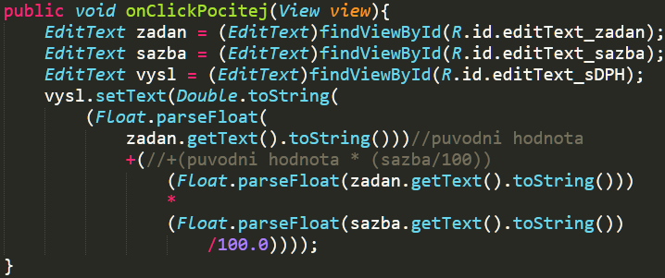
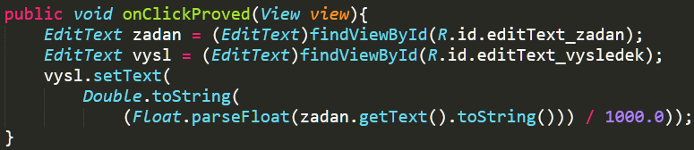
Obsluha tlačítek

Slide 11
Nákupní seznam

Slide 12
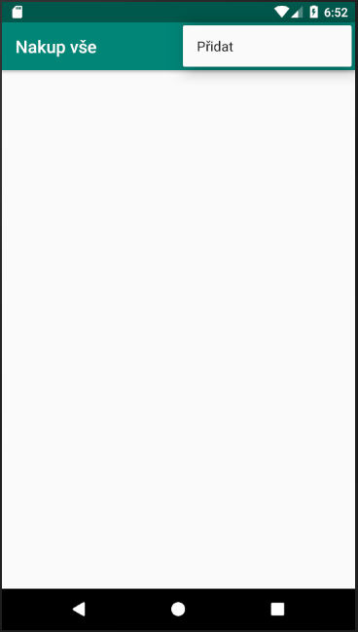
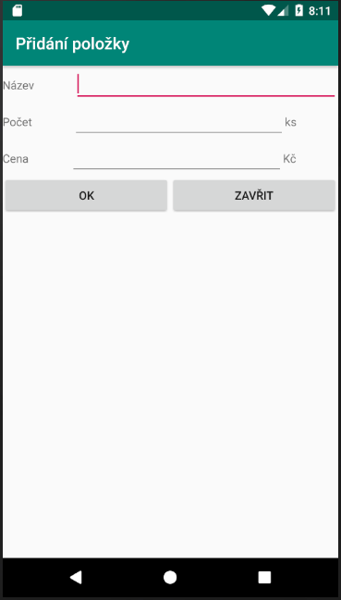
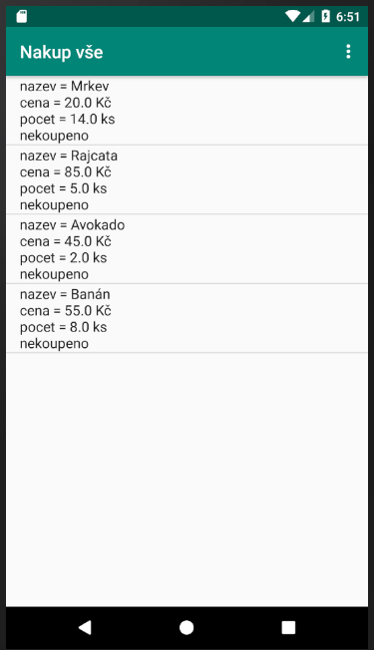
Aplikace

Slide 13
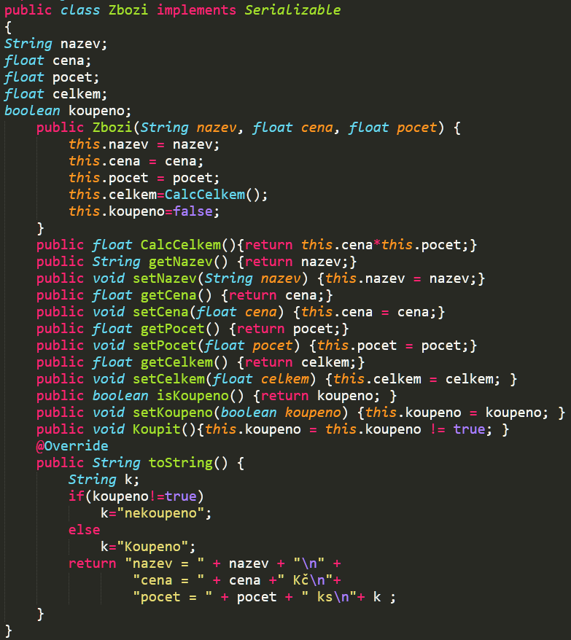
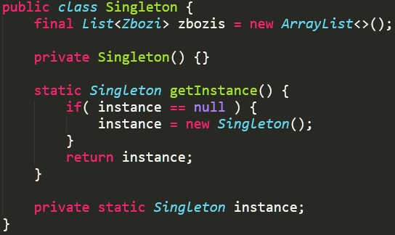
Třídy

Slide 14
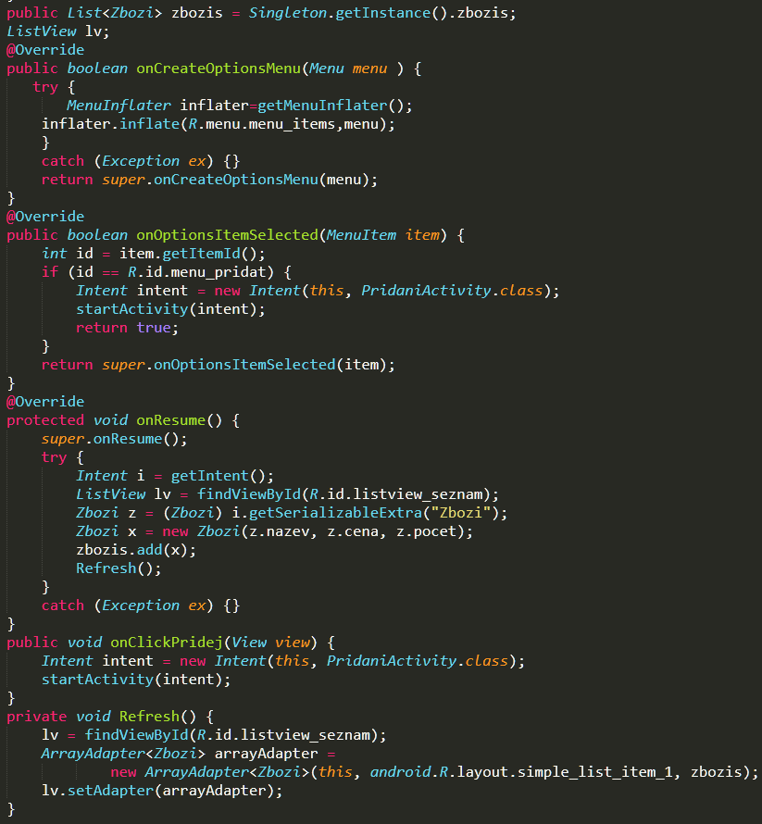
Hlavní okno

Slide 15
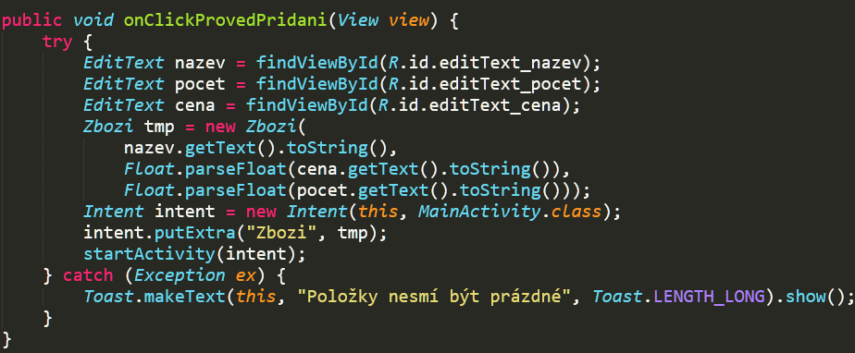
Obsluha tlačítka při přidávání

Slide 16
Děkujeme za pozornost

